Slide 1
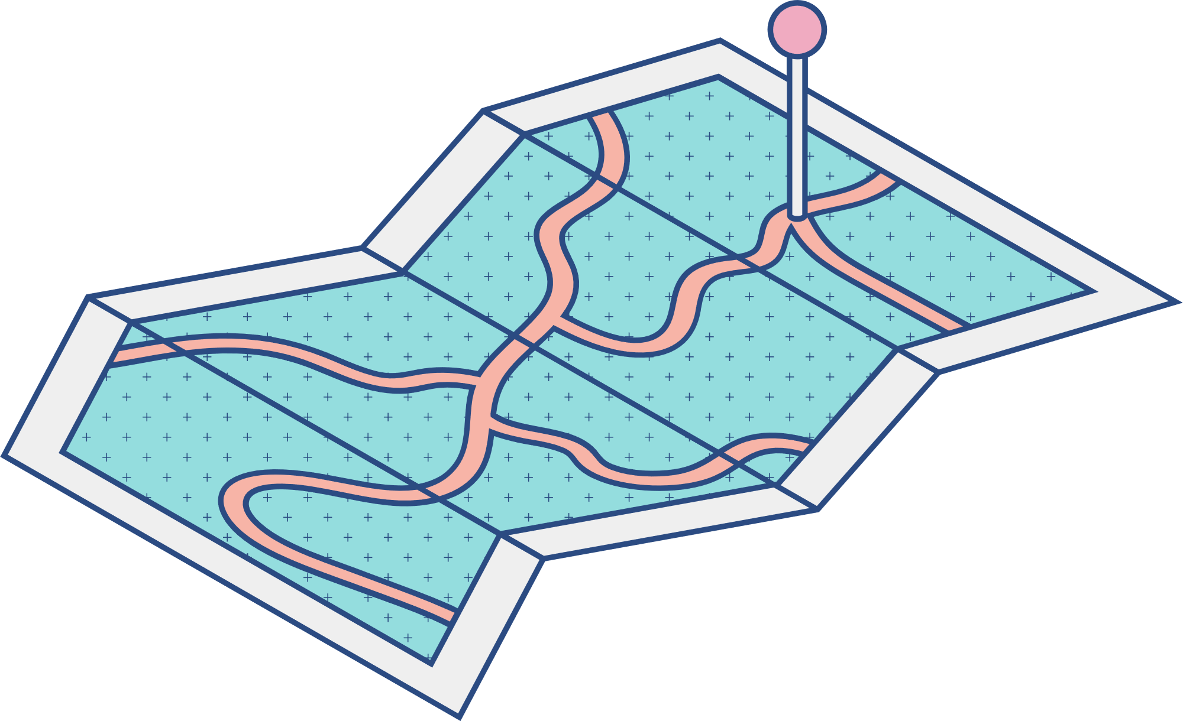





HUCE-AI
Chatbot tư vấn hỗ trợ bán máy tính cho sinh viên

Slide 2



Mục Lục
Tổng quan về UseCase của Chatbot
Dữ liệu, và hệ thống
Đánh giá tổng quát

Slide 3
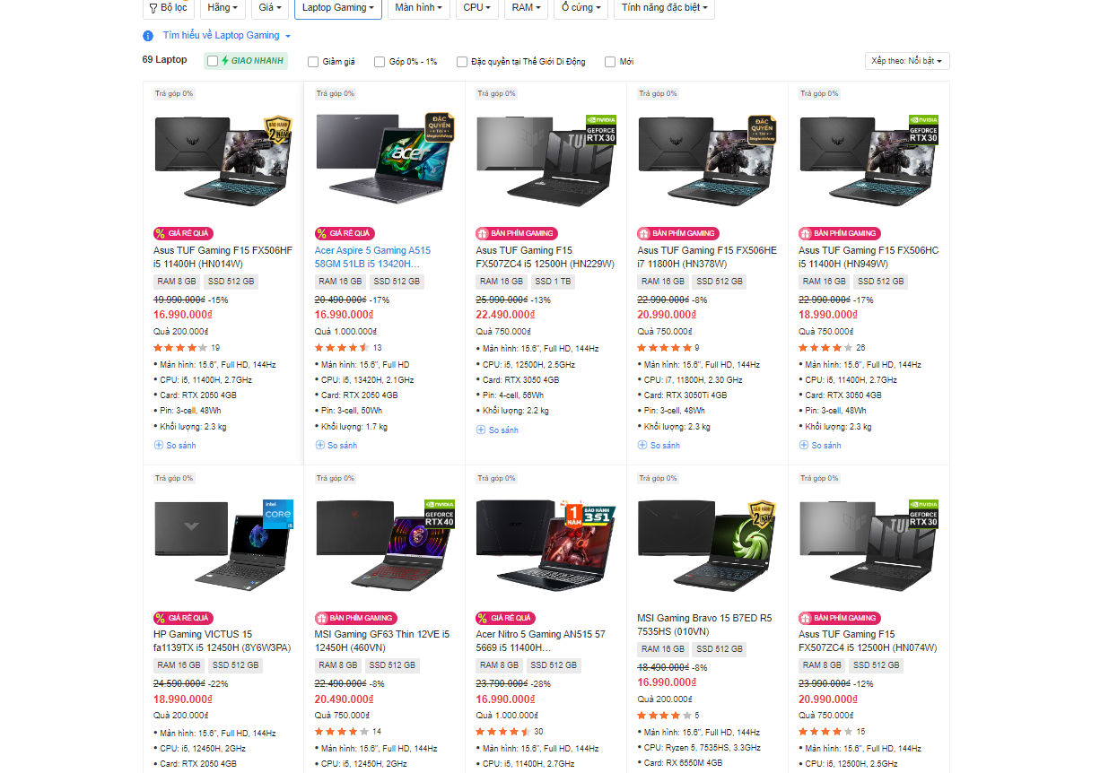
Tổng quan về UseCase của Chatbot
Mất thời gian tìm kiếm trong rất nhiều sản phẩm có trên trang web
Không tìm được sản phẩm phù hợp với bản thân hoặc không biết chọn trong các sản phẩm có cùng phân khúc

Slide 4
Tổng quan về UseCase của Chatbot
Triển khai một mô hình Chatbot trực tiếp trên trang web của doanh nghiệp nhằm tư vấn trực tiếp cho khách hàng nhằm giúp khách hàng nhanh chóng tìm được mặt hang mong muốn

Slide 5



Công nghệ sử dụng

Slide 6
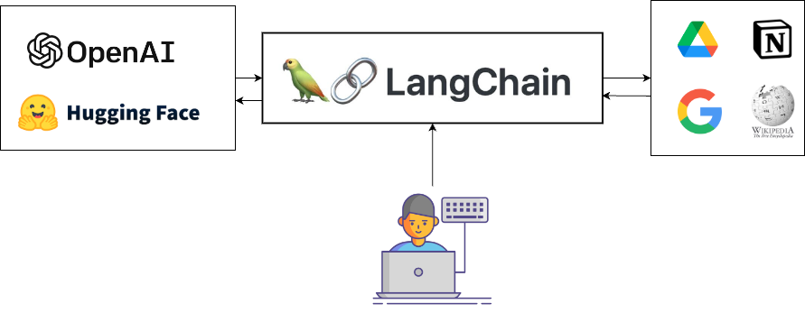
Mắt xích nối các hệ thống lại với nhau

Slide 7
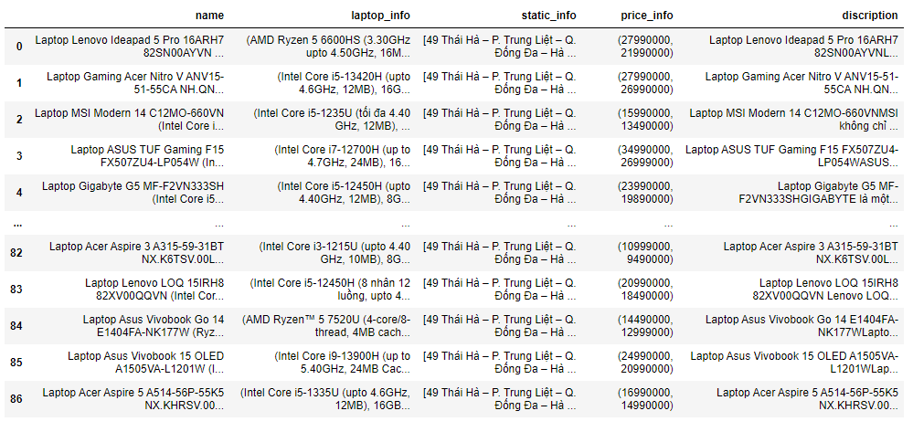
Dữ liệu, và hệ thống
Dữ liệu về thông tin máy sử dụng trong quá trình tư vấn được lấy từ 2 trang là Thế giới di động và An phát pc

Slide 8
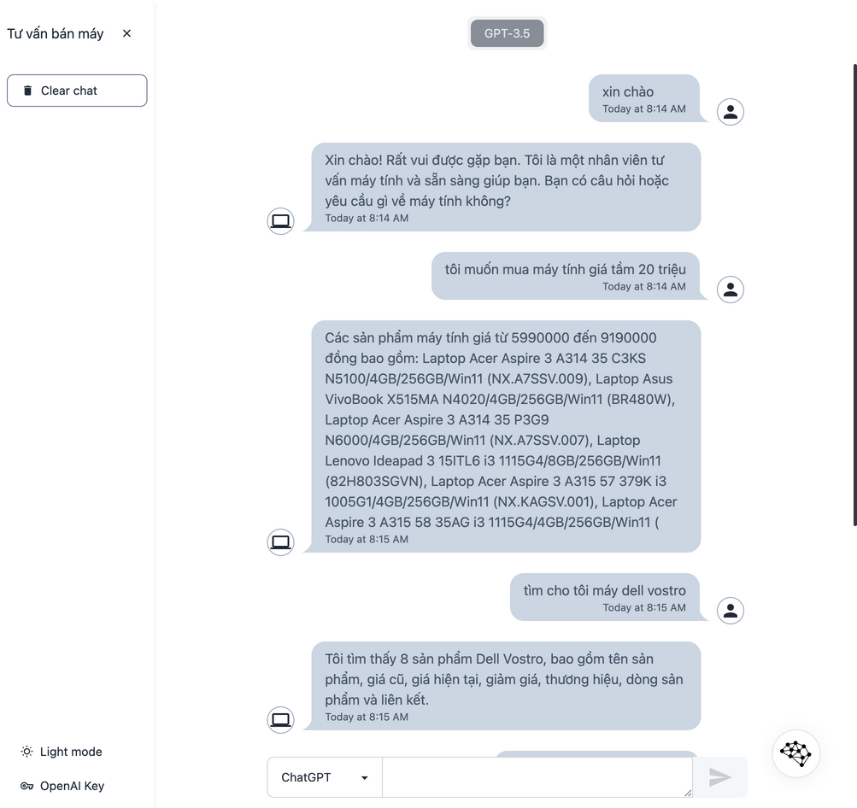
Về hệ thống
Bao gồm 2 thành phần chính, phía server và giao diện
Trong đó gồm 2 loại api chatbot , 1 để tư vấn, 1 để sinh mã sql tìm kiếm

Slide 9
Về đọc hiểu ngữ cảnh
Sử dụng BufferMemory của Langchain Memory với mỗi luồng chat, tránh việc gửi lại toàn bộ hội thoại mỗi khi chat
Bên cạnh đó
Vectorization Database: Độ chính xác không cao, poor perform

Slide 10
Một số chức năng chưa thể triển khai trong thời gian cuộc thi
Cải thiện hiệu suất của việc sử dụng 2 chatbot cùng lúc, các trigger tạo ra event drivent giữa các chatbot
Cải thiện khả năng giao tiếp của chatbot thông qua các prompt đầu vào (mức độ đặt câu hỏi, tạo cho khách hàng cảm giác muốn mua hang, …)

Slide 11
Thank you

